Slide 1


Slide 2

Câu 1: em hãy nối cột A với ý đúng ở cột B
KHỞI ĐỘNG
Cột A
Cột B
Delete
Copy
Paste
Rename
A. Dán
B. Đổi tên
Xóa
Sao chép

Slide 3



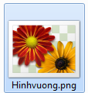

Phân biệt tệp và thư mục

Slide 4

BÀI 4:CÁC THAO TÁC VỚI TỆP

Slide 5
Mục tiêu
Thực hiện được các thao tác sao chép, đổi tên, xóa tệp

Slide 6
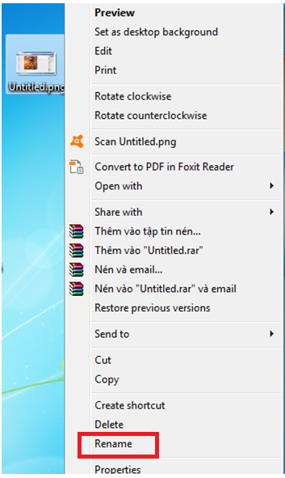
A. HOẠT ĐỘNG CƠ BẢN
1. Đổi tên (Rename) tệp:
Các thao tác đổi tên tệp:
Bước 1: Nháy phải chuột vào tệp cần đổi tên, chọn Rename
Bước 2: Gõ tên mới cho tệp
Bước 3: Nhấn Enter

Slide 7
Chú ý:
- Không được dùng các ký hiệu sau trong tệp: /, \, :, ?,”< >.
Tên tệp không quá 225 ký tự.
- Nếu đổi tên tệp giống tệp có sẵn (có cùng phần tên và phần mở rộng) trong cùng thư mục,máy tính sẽ hiển thị cửa sổ cảnh báo việc đặt trùng tên. Em có thể chọn Yes đồng ý hoặc No để hủy bỏ việc đặt tên.

Slide 8

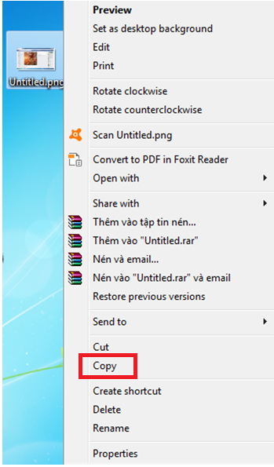
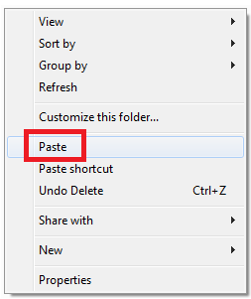
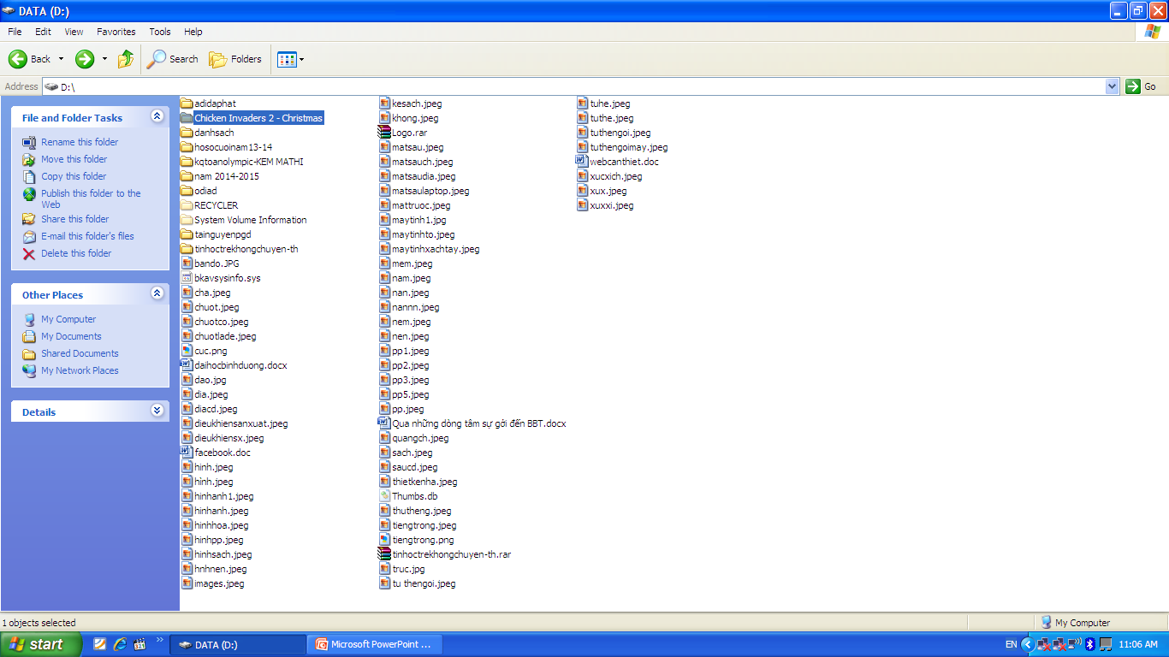
A. HOẠT ĐỘNG CƠ BẢN
2. Sao chép (Copy) tệp:
Các thao tác sao chép tệp:
Bước 1: Nháy phải chuột vào tệp cần sao chép, chọn Copy
Bước 2: Mở thư mục sẽ chứa, nháy phải chuột, chọn Paste

Slide 9
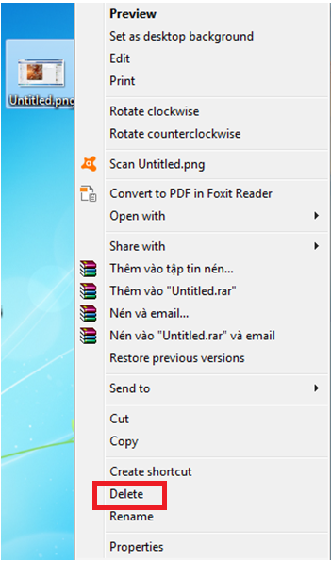
A. HOẠT ĐỘNG CƠ BẢN
4. Xóa (Delete) tệp
Các thao tác xóa tệp:
Bước 1: Nháy phải chuột vào tệp cần xóa, chọn Delete
Bước 2: Chọn Yes vào cửa sổ vừa xuất hiện/ Nhấn Enter

Slide 10
B. HOẠT ĐỘNG THỰC HÀNH
Mở thư mục HOCTAP, tạo thư mục mang tên em với các thư mục con: SOANTHAO, TRINHCHIEU, VE.
Sao chép các tệp trong thư mục HOCTAP vào các thư mục con của thư mục có tên em theo gợi ý sau:
Biểu tượng tệp
Vào thư mục | SOANTHAO | VE | TRINHCHIEU

Slide 11
B. HOẠT ĐỘNG THỰC HÀNH
3. Đổi tên các tệp trong các thư mục: SOANTHAO, VE, TRINHCHIEU sao cho hợp lý nhất.

Slide 12
C. HOẠT ĐỘNG ỨNG DỤNG MỞ RỘNG
Tạo 2 tệp BaiSo1.docx và BaiSo2.docx trong thư mục SOANTHAO
Đổi tên BaiSo1.docx thành BaiSo2.docx và BaiSo2.docx thành BaiSo1.docx rồi rút ra nhận xét.
2. Thực hiện các thao tác sau:
a.Nháy chuột vào tệp Gioithieu.pptx trong thư mục HOCTAP, nhấn Ctrl + C. Mở thư mục TRINHCHIEU, nhấn Ctrl + V.
b. Em hãy nhận xét thao tác đã thực hiện ở hoạt động a.
            Nhận xét:
            Ctrl + C = Copy
            Ctrl + V = Paste
=> Tên tệp có thể đặt giống nhau, khi đó máy tính tự động đánh số cho các thư mục cùng tên

Slide 13
Em cần ghi nhớ
Thư mục có thể chứa tệp và các thư mục con khác
Chúng ta có thể thực hiện sao chép (Copy) tệp từ thư mục này sang thư mục khác, đổi tên (Rename), hoặc xóa (Delete) tệp tương tự như sao chép, đổi tên, xóa thư mục

Slide 14

Xin chào và hẹn gặp lại
các bạn!!!

